Slide 1
Тригонометријске функције

Slide 2






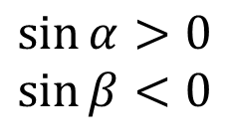

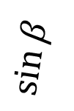


Синус
Y
1
$$\sin{(α)}=\frac{a}{c}$$
$$\sin{(α)}=[−1, 1]$$
$α$ је угао
резултат синус функције угла
је број у опсегу од -1 до 1
$$\sin{90°}=1$$
c
$$\sin{α}$$
.
a
α
X
-1
0
1
$$\sin{α}>0$$
$$\sin{β}<0$$
$$−\frac{π}{2} \text{rad}$$
$$β$$
$$\sin{β}$$
$$\sin{(−90°)}=−1$$
-1

Slide 3



Косинус
Y
1
$$\cos{(α)}=\frac{b}{c}$$
$$\cos{(α)}=[−1, 1]$$
c
a
α
.
X
-1
0
b
1
-1

Slide 4
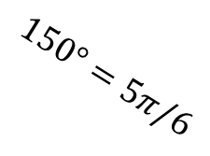
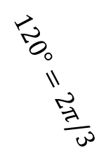

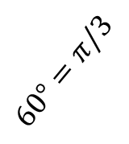
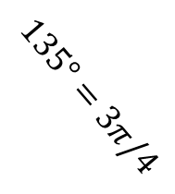
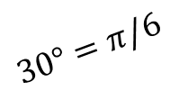
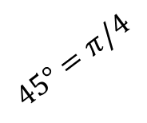





Y
1
$$120°=2π/3$$
$$60°=π/3$$
$$135°=3π/4$$
$$45°=π/4$$
$$150°=5π/6$$
$$30°=π/6$$
X
-1
0
1
$$\cos\left(2π/3\right)$$
$$\cos\left(π/3\right)$$
$$\cos\left(3π/4\right)$$
$$\cos\left(π/4\right)$$
$$\cos\left(5π/6\right)$$
$$\cos\left(π/6\right)$$
-1

Slide 5
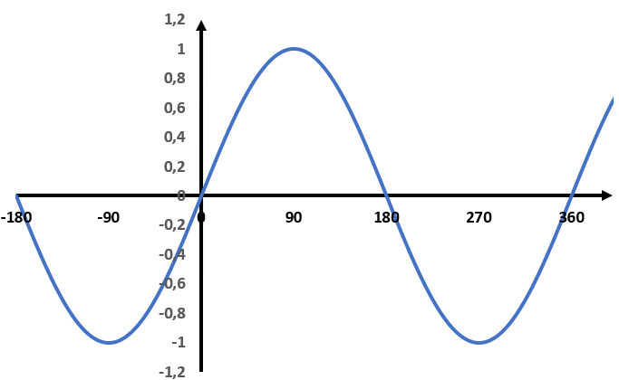
График синусне функције
sin
угао

Slide 6




Тангенс
tg
Y
1
$$t\text{g}{α}$$
$$t\text{g}{β}$$
$$β$$
$$α$$
X
-1
0
1
tg
-1

Slide 7


Котангенс
Y
$$ct\text{g}{α}$$
1
ctg
$$β$$
$$α$$
X
-1
0
1
ctg
-1
$$ct\text{g}{β}$$

Slide 8

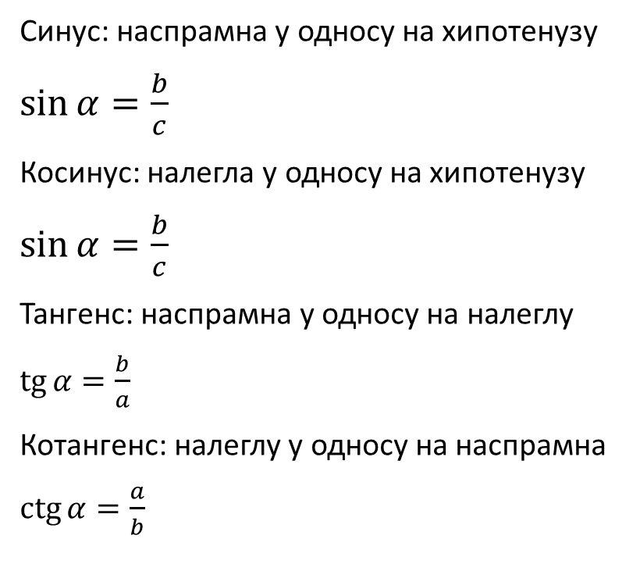
У троуглу
Синус: наспрамна у односу на хипотенузу
$\sin{α}=\frac{b}{c}$
Косинус: налегла у односу на хипотенузу
$\sin{α}=\frac{b}{c}$
Тангенс: наспрамна у односу на налеглу
$\operatorname{tg}{α}=\frac{b}{a}$
Котангенс: налеглу у односу на наспрамна
$\operatorname{ctg}{α}=\frac{a}{b}$
хипотенуза
c
b
наспрамна
$$α$$
а
налегла

